Slide 1
bezinning
nieuwjaar 2021

Slide 3
2020 Verrassend? Zeker!
2020 Vreugdevol? Bwah...
geef toe… het was soms moeilijk om in de pandemie tekens van blijdschap te ontdekken…
Misschien kwam ook op jouw school en in jouw leven verdriet en pijn heel dichtbij….

Slide 4
en toch… 2020
… ik beleefde een geslaagde lesdag
… er is die klik met de collega’s
… ik leerde bij over online lesgeven
… de directeur gaf me een pluim
… de viering met kleuters was top
… ik heb een goede klas
en toch...

Slide 5
en toch… zeggen we hoopvol YES! tegen 2021
We zaaien verder een lach in onze scholen, en hopen op een oogst van vreugde.
Want vreugde is aanstekelijk.
Ze straalt als de zon en fonkelt als de sterren.
Vreugde, allegria, joie, joy, gioia, Freude…
We willen dit nieuwe jaar op onze school verder de kleur van de vreugde exploreren.
Want samen lachen zorgt voor een band.
Probeer het maar eens.

Slide 6
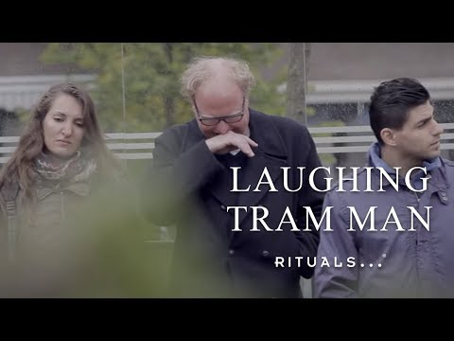

Slide 7
Soms heb je maar één iemand nodig, en als een lopend vuurtje werkt het erg aanstekelijk voor anderen.
Zo is het vaak met positieve energie.
Het overstijgt alles en iedereen.
Een “goede geest” aan het werk...

Slide 8
Daarom is onze kleur van de maand januari “wit”
‘White spirit’ verbleekt alles wat donker en grauw is, breidt uit als een grote witte vlek…
Een goede geest, spirit, brengt positieve energie.
Maakt werk en situaties verrassend vreugdevol.
Moge een ‘white spirit’ ons jaar kleuren;
verrassend vreugdevol!

Slide 9
God,
laat ons vreugdevol vieren,
laat ons geluk uitbundig zijn
en met beide handen de flessen ontkurken
waar er vreugde en enthousiasme in overvloed is
en dat met anderen delen.
Amen.

Slide 10
2021:
aan alle personeelsleden een verrassend vreugdevol nieuw jaar gewenst!
directies en pastoraal team Moorsledegem

